Slide 1

MACHINE
LEARNING
PROJECT
MARÍA
CAGIGAS
Presentación

Slide 2

CONTEXTO

Slide 3

Presentación 01
¿QUÉ TENEMOS?
01. DATA SET
02. HIPÓTESIS
Tenemos un dataset con datos sobre género de videojuego, su plataforma de videojuego y su desarrollador.
También incluye las ventas globales, NUESTRO TARGET.
Creemos posible entrenar un algoritmo que obtenga un MAE menor a 0.5 en base a una predicción de ventas sobre el tipo de videojuego.
CONTEXTO

Slide 4

DATOS

Slide 5
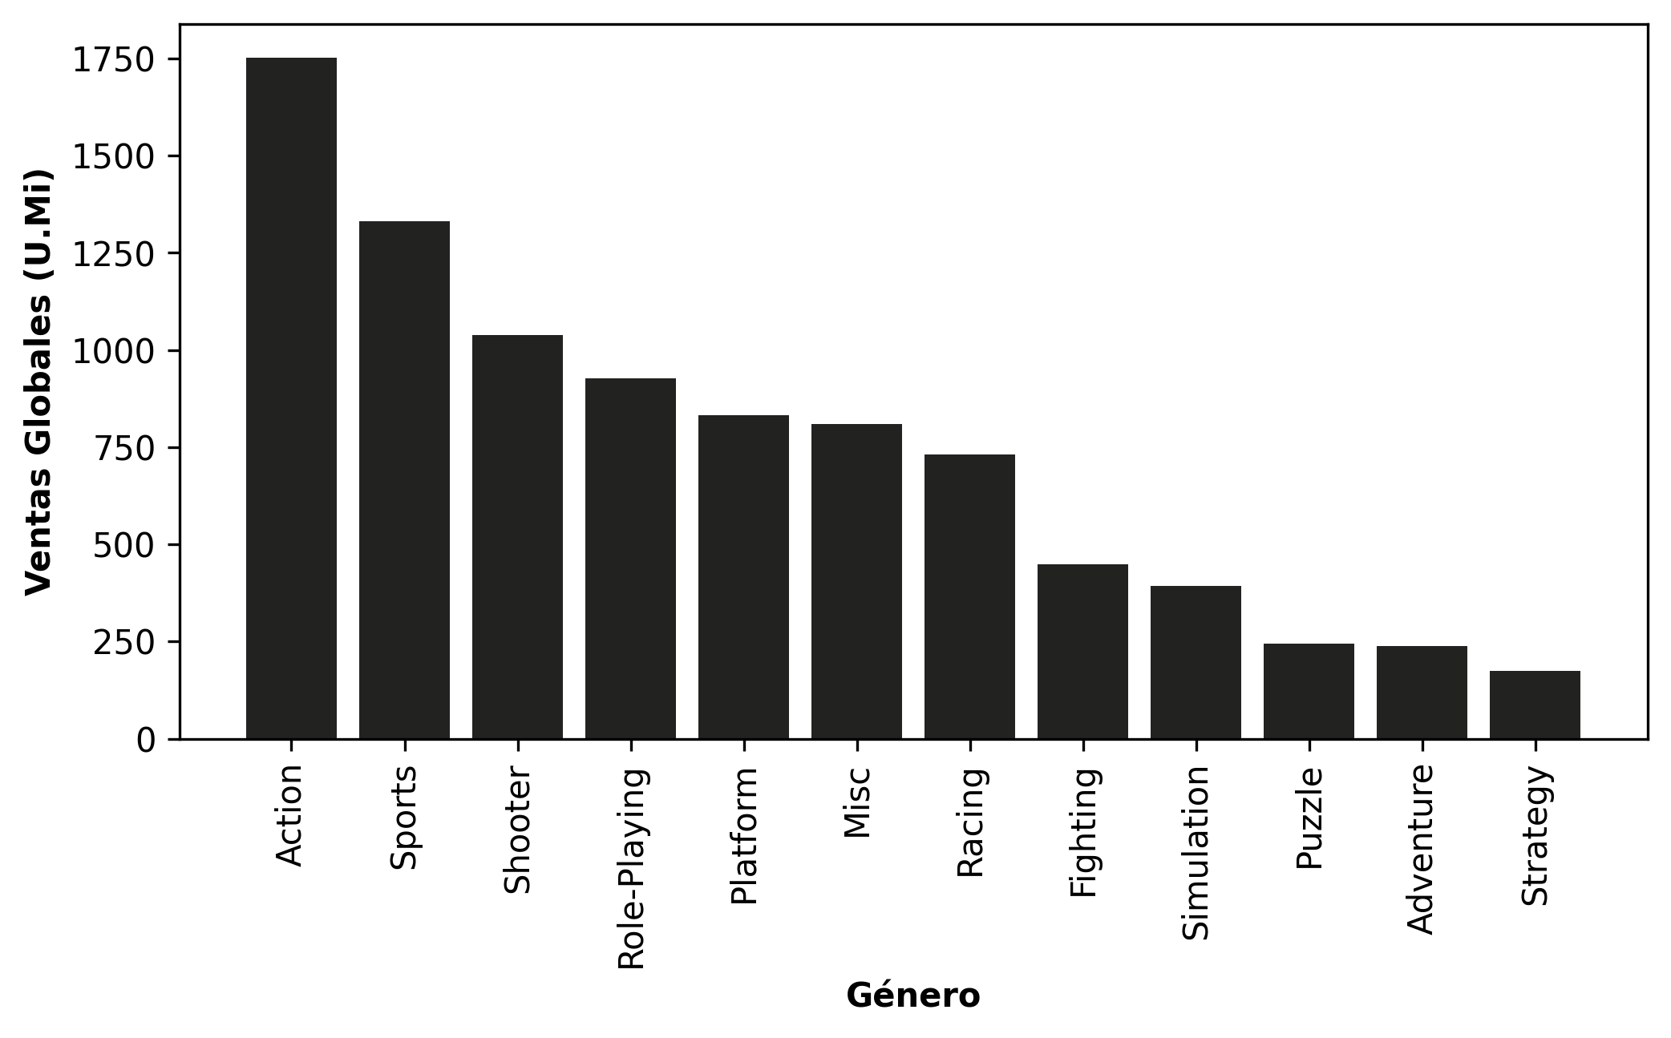
ENTENDIENDO LOS DATOS
GÉNERO DE VIDEOJUEGOS

Slide 6
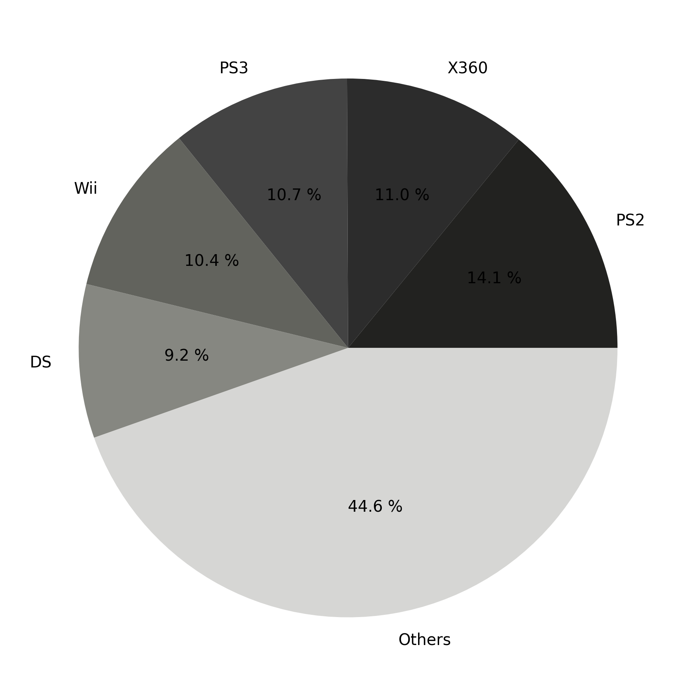
ENTENDIENDO LOS DATOS
PLATAFORMA DE VIDEOJUEGOS
PS3
X360
Wii
10.7%
11.0%
PS2
10.4%
14.1%
DS
9.2%
44.6%
Others

Slide 7
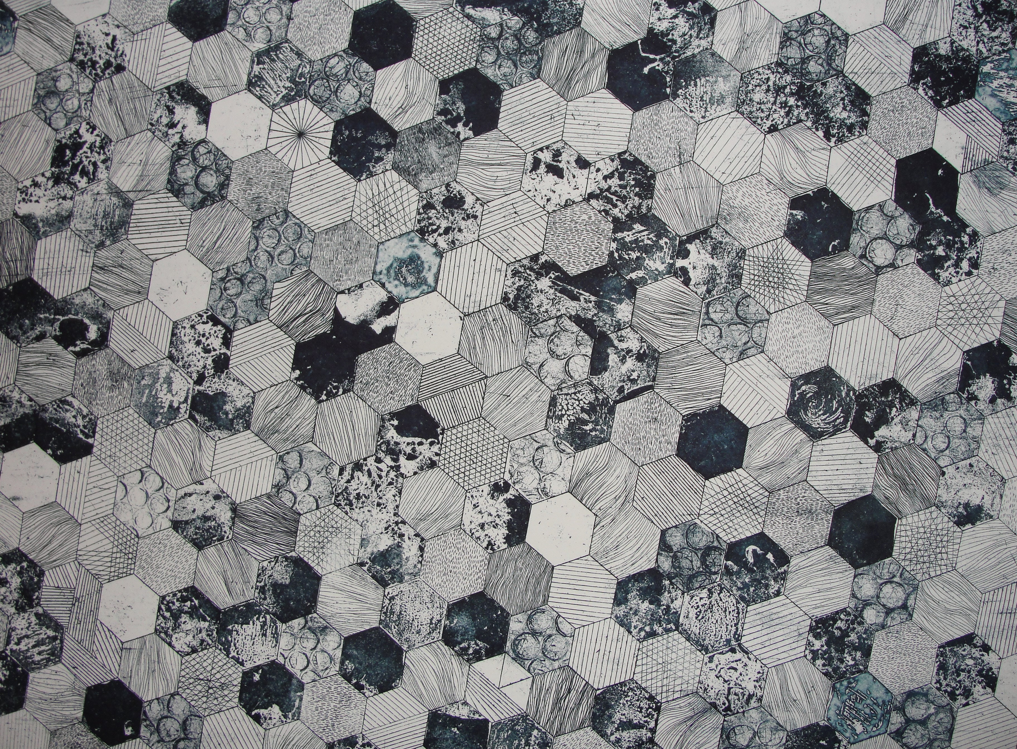
PROCESO

Slide 8


Presentación 01
¿WORKFLOW?
01. DATA
CONTEXTO

Slide 9

Presentación 01
¿WORKFLOW?
01. DATA
02. DATA WRANGLING
DATA CLEANING
CONTEXTO

Slide 10

Presentación 01
¿WORKFLOW?
01. DATA
02. DATA WRANGLING
DATA CLEANING
CONTEXTO
03. VISUALIZACIÓN

Slide 11

Presentación 01
¿WORKFLOW?
04. HIPÓTESIS

Slide 12

Presentación 01
¿WORKFLOW?
04. HIPÓTESIS
05. MACHINE LEARNING

Slide 13

Presentación 01
05. MACHINE LEARNING
05.1 GET DUMMIES
3 COLUMNAS PRINCIPALES

Slide 14

Presentación 01
05. MACHINE LEARNING
05.1 GET DUMMIES
3 COLUMNAS PRINCIPALES
SACAMOS UN JSON CON LA POSICIÓN EN LA QUE SE ENCUENTRA CADA VARIABLE

Slide 15
Presentación 01
05. MACHINE LEARNING
05.1 GET DUMMIES
3 COLUMNAS PRINCIPALES
VERDE
1
0
0
SACAMOS UN JSON CON LA POSICIÓN EN LA QUE SE ENCUENTRA CADA VARIABLE
AZUL
0
1
0
ROJO
0
0
1
TOTAL = 621 COLUMNAS

Slide 16



Presentación 01
05. MACHINE LEARNING
05.2 DEFININIMOS X e Y
05.3 PCA
05.4 ENTRENAMOS EL MODELO

Slide 17

Presentación 01
06. FLASK

Slide 18

Presentación 01
06. FLASK
06.1 3 DESPLEGABLES DE OPCIONES

Slide 19

Presentación 01
06. FLASK
06.1 3 DESPLEGABLES DE OPCIONES
CUANDO ELIGE UNA OPCIÓN:
- COMPARA ESA OPCIÓN CON EL JSON
- LO GUARDA EN UN ARRAY
VS.

Slide 20


Presentación 01
06. FLASK
06.2 ARRAY DEFINITIVO
06.3 CARGA EL MODELO
05.4 PREDICCIÓN

Slide 21

ÚLTIMOS PASOS

Slide 22

Presentación 01
FUTUROS PASOS
¿QUÉ MEJORARÍAS?
Data engineer, haciendo 3 grupos sobre género más vendidos, los intermedios y los que menos.
Intentaría ponerlo en un entorno cloud para poder acceder desde la nube.
ÚLTIMOS
PASOS
La última parte del trabajo se basa en definir los pasos a futuro y las conclusiones.
CONCLUSIONES
Hipótesis confirmada.
-
La columna género tiene mucho impacto para predecir el numero de ventas globales.

Slide 23


TIMING PIE CHART

Slide 24

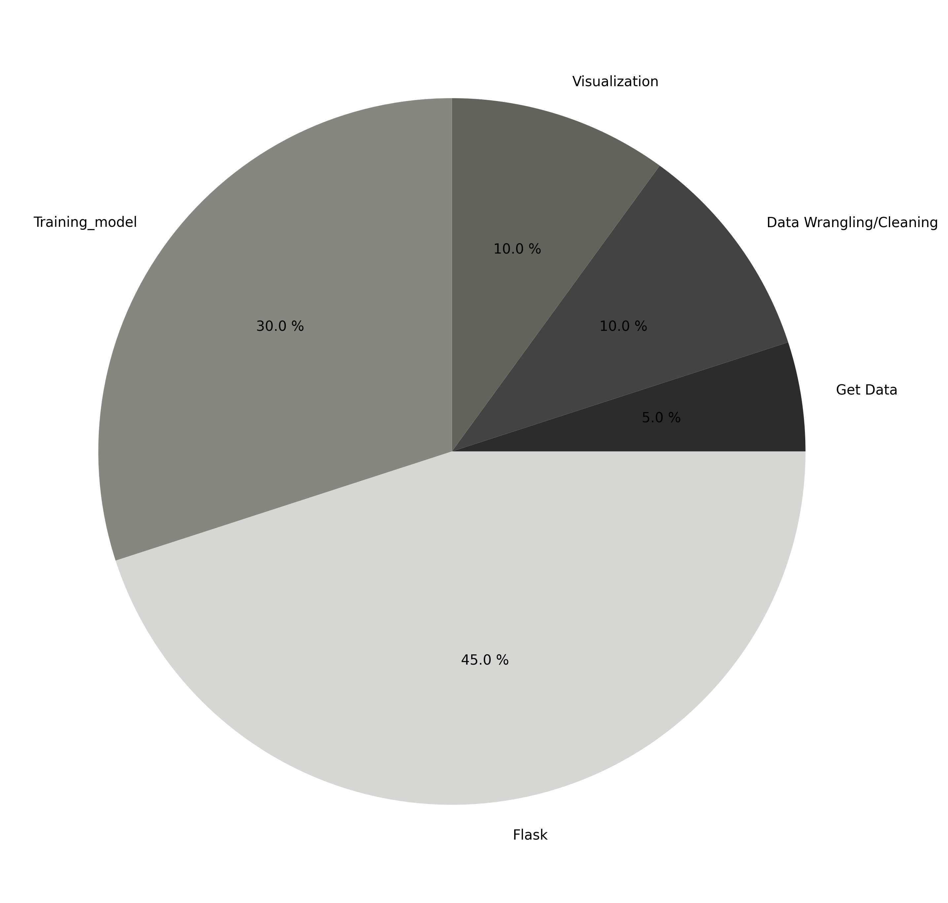
Presentación 01
PIE CHART
Visualización
Entrenamiento del modelo
Data Wranling/Mining
CONTEXTO
10.0%
30.0%
10.0%
Obtener Datos
5.0%
45.0%
Flask

Slide 25


